Slide 1
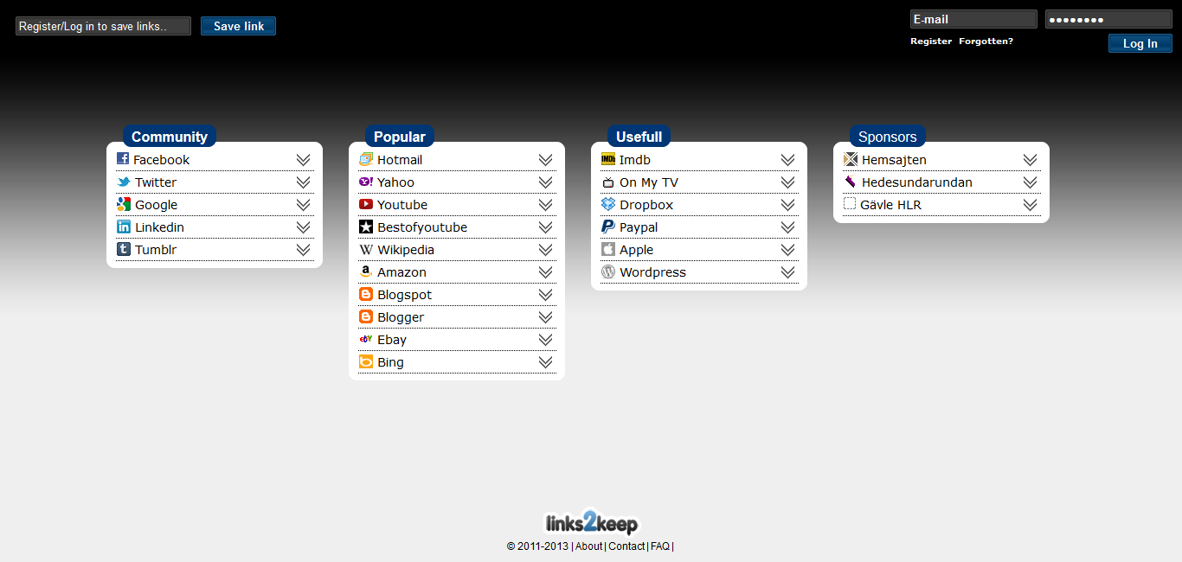
Links2keep - Nybörjarguide

Slide 2
Links2keep
Här kommer alla dina länkar att visas. Länkarna som du kan se på startsidan är exempel och kommer inte finnas med när du startar ditt eget konto.

Slide 3
Links2keep
Här loggar du in, registrerar nytt konto eller hämtar ditt lösenord om du glömt bort det.

Slide 4
Links2keep
Här skriver du eller klistrar in adressen du vill spara.
Fältet fungerar bara när du är inloggad (se hur på bildruta 13).

Slide 5
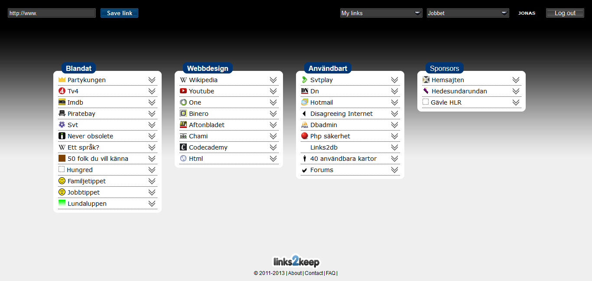
Links2keep
Lägg märke till ”Log out”-knappen i övre högra hörnet, som bara visas när du är inloggad.

Slide 6
Links2keep
Ditt kontonamn visas när du är inloggad, kontrollera detta för att vara säker på att du använder rätt konto. Klicka på namnet för att se kontoinställningar (exempel på bildruta 14).

Slide 7
Links2keep
När du skapar ett konto får du 3 olika ”vyer”. Varje ”vy” har 3 ”fält”. Här kan du byta mellan olika vyer och också ändra namn på ”fälten” du ser.
Fältnamn
Vynamn
Fält
Vy

Slide 8
Links2keep
Härifrån kan du gå med i, skapa eller administrera grupper. I en grupp får alla medlemmar tillgång till länkarna och alla administratörer kan lägga till nya. Din privata vy kallas ”My links”.

Slide 9
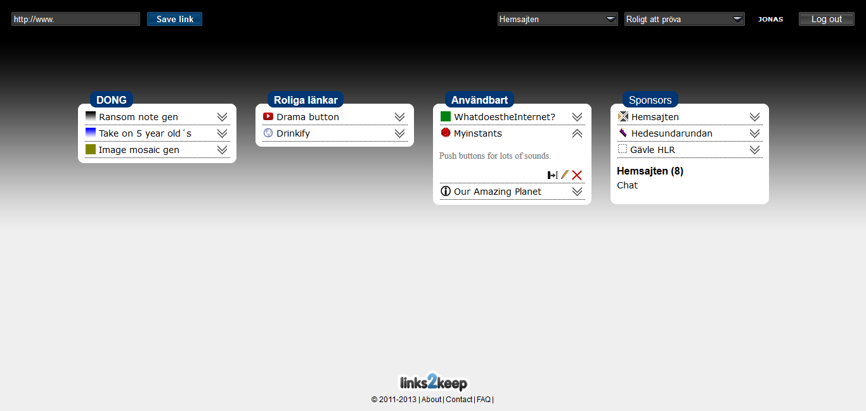
Links2keep
När du klickar på pilen så visas beskrivningen av länken och några alternativ för att ändra den.

Slide 10
Links2keep
Befintliga länkar kan kopieras till andra fält, vyer eller grupper.
”Quick copy” skapar en kopia av länken i din första vy, längst ned i det första fältet.

Slide 11
Links2keep
Befintliga länkar kan ändras, på samma sätt som en ny länk läggs till.

Slide 12
Links2keep
Befintliga länkar kan tas bort.

Slide 13
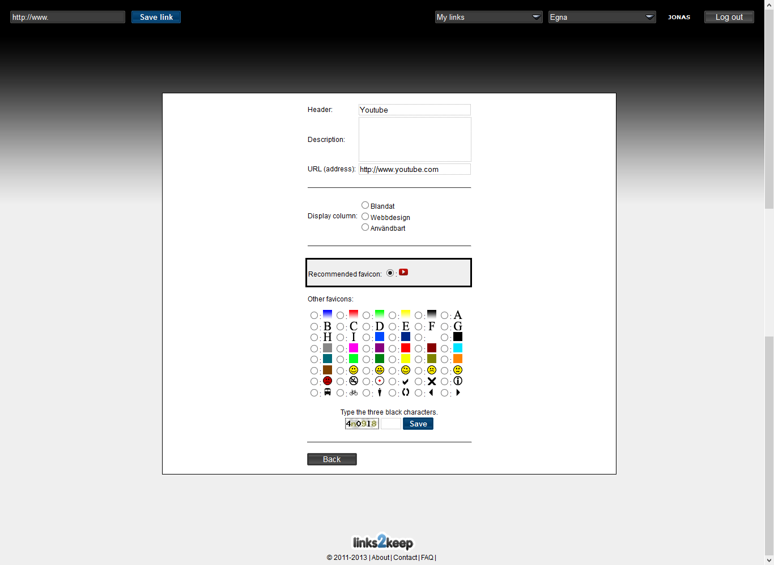
Texten som kommer att visas
Frivillig beskrivning av länken
Adress som länken går till
Vilket fält som länken skall visas i
Bild som kopplas till länken
Alternativa bilder att visa istället
Säkerhetsfråga som behöver besvaras. Ange de 3 svarta tecknen.

Slide 14
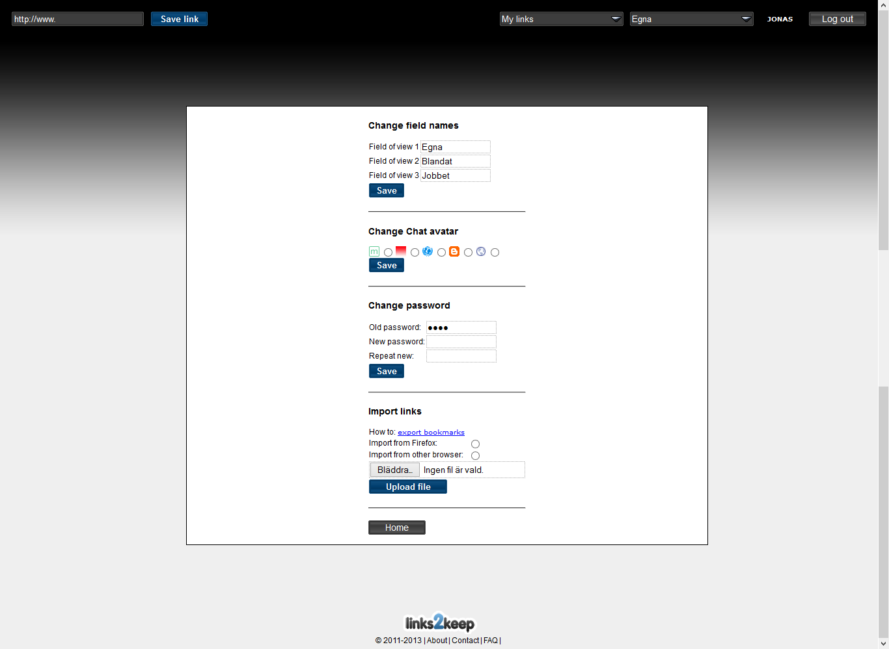
Ändra namn på ”vyerna”
Ändra avatar(bild) som visas efter ditt namn i gruppchatten
Ändra ditt lösenord
Möjlighet att importera sparade länkar från din webbläsare. Följ länken för att lära dig hur du exporterar sparade länkar.

